Slide 1



Tujuan
Kriteria
Kriteria
Kriteria
Kriteria
Kajian Standardisasi Gawai Pencacah
untuk Aplikasi CAPI dan KSA pada PKL 58 dalam penerapan prinsip BYOD
Oleh : Yolian Munayif Hibatullah (15.8947)

Slide 2


Metode CAPI
Proses pengolahan lebih cepat
Non-sampling error lebih kecil
Biaya pengadaan awal yang tinggi

Slide 3

Konsep BYOD
Manfaat BYOD
Merupakan startegi alternatif untuk memperbolehkan pemilik perangkat untuk menggunakan perangkat yang mereka beli dan mereka pilih sendiri secara pribadi untuk mengakses data instansi
1
2
3
4
Cost Savings
Accessbility to Data
Employee Satisfaction
Employee Productivity

Slide 4

?
?
?
Apa yang melatar belakangi penelitian ini ?
?
?
Notes:
Lantas hal apa yang menjadi masalah ?

Slide 5

Lag / Not Responding
X
X
Ada Perangkat Pencacah
Tidak berfungsi dengan baik
)
GPS
Tidak berfungsi
Baterai Boros
Notes:
Terdapat pencacah yang perangkat/smartphone yang digunakan, tidak berfungsi sebagai mana mestinya contohnya seperti lagging, gps tidak, berfungsi, serta baterai yang tidak awet

Slide 6

Manfaat konsep BYOD yang diterapkan berkurang
atau bahkan hilang
Solusi ?
Benefits
Notes:
Hal itu dapat menimbulkan permasalahan

Slide 7
Metode
Analisis Hierarki Proses
“ Algoritma untuk mengambil keputusan yang kompleks dengan
merumuskan tujuan kemudian menentukan kriteria-kriteria yang
mempengaruhi pencapaian tujuan tersebut”

Slide 8
Tahapan
1. Menentukan Tujuan
2. Menentukan Kriteria-kriteria
3. Pembobotan Kriteria (Sintesis)
4. Pemeriksaan Konsistensi

Slide 9
Tujuan
Kriteria
Kriteria
Kriteria
Kriteria
0.535
0.263
0.143
0.059
1

Slide 10






Metodologi
Metode Analisis
Ruang Lingkup
Pengambilan Data
Studi Pustaka
PKL 58
Analisis Deskriptif
Kuesioner
PCL PKL 58
Wawancara

Slide 11
Hasil dan Pembahasan
Tujuan AHP
- Perangkat pencacah lancar digunakan
- Memberikan nilai pada perangkat milik pencacah
-Menyediakan proses standardisasi
perangkat pencacah

Slide 12



Kriteria
Performa
Fitur
Keamanan

Slide 13

Sub-kriteria Performa
CPU
RAM

Slide 14



Sub-kriteria Fitur
Lokasi
Kompas
Baterai

Slide 15


Sub-kriteria Keamanan
Versi Android
Root

Slide 16
Proses Pembobotan
- Pairwise comparison setiap kriteria dan sub-kriteria
- Pembentukan matriks pembobotan
- Memeriksa konsistensi

Slide 17
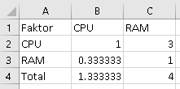

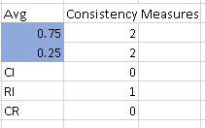
Sub-kriteria
Performa

Slide 18
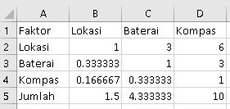

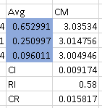
Sub-kriteria
Fitur

Slide 19
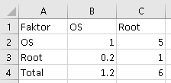

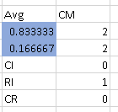
Sub-kriteria
Fitur

Slide 20
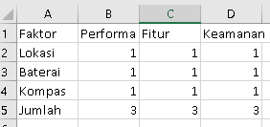

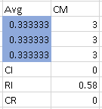
Kriteria
Utama

Slide 21
Kriteria
Alternatif 1

Slide 22
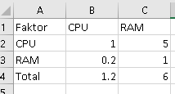

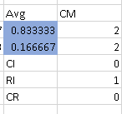
Kriteria
Alternatif 2

Slide 23
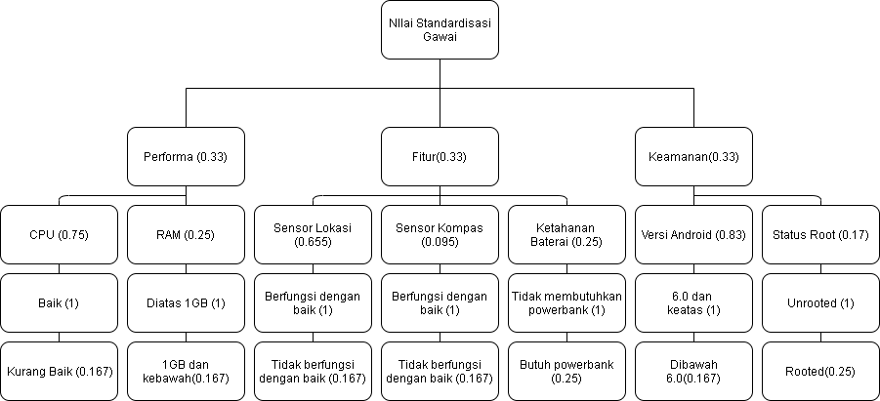

Slide 24
Menentukan standar
- Menggunakan data survei pendahuluan
- Menambahkan data lain yang diperlukan ( Performa, Spesifikasi perangkat
- Berfokus pada mereka yang memiliki persepsi Kurang Puas

Slide 25
HP | Nilai
Xiaomi Redmi 5 A | 0.928125
Oppo A37 | 0.313746
Xiaomi Redmi 5 A | 0.928125
Evercoss U60 | 0.688995
Xiaomi Redmi Note 2 | 0.699966
Samsung Galaxy J1 Mini | 0.473182
Standar batas (Rata-rata) | 0.672023
Pembulatan | 0.7
Nilai batas Kelayakan
0.7

Slide 26
Simulasi AHP
- Menggunakan data hasil wawancara
- Melihat kecocokan data hasil simulasi terhadap
standar yang ditentukan

Slide 27
Nilai Kecocokan
90%

Slide 28
Kesimpulan
-Telah didapatkan model AHP yang dapat digunakan
untuk melakukan standardisasi gawai/perangkat pencacah
PKL 58
- Nilai standar yang didapatkan sebesar 0.7 dengan kecocokan
sebesar 90% terhadap data hasil simulasi

